Slide 1

Introduzione alla Mostra
Julian Chela-Flores
The Abdus Salam ICTP, Trieste, Italia and
Instituto de Estudios Avanzados, Caracas,
Republica Bolivariana de Venezuela

Slide 2
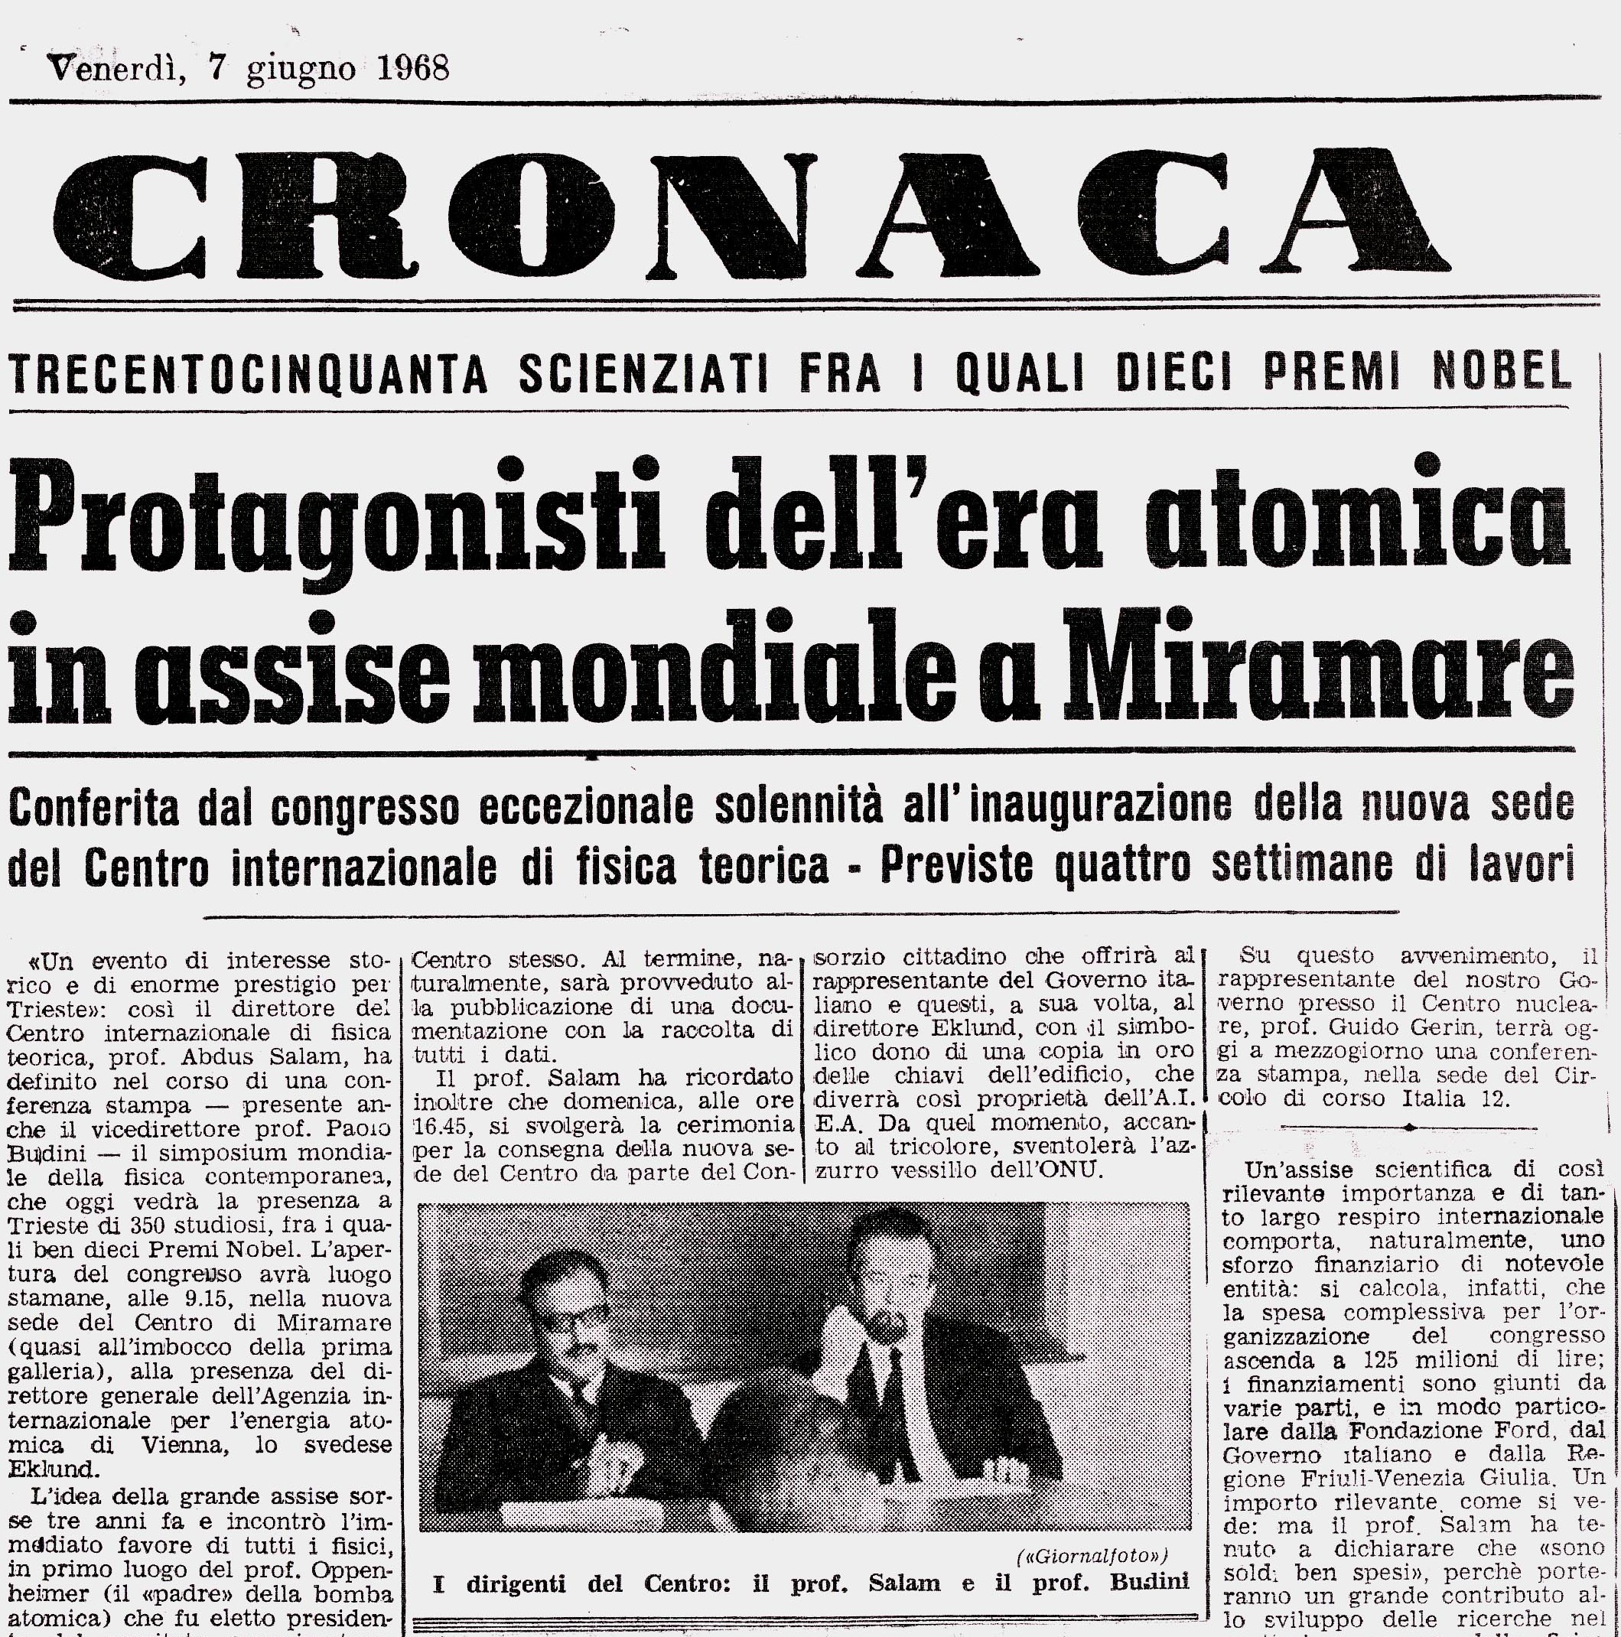


Slide 3
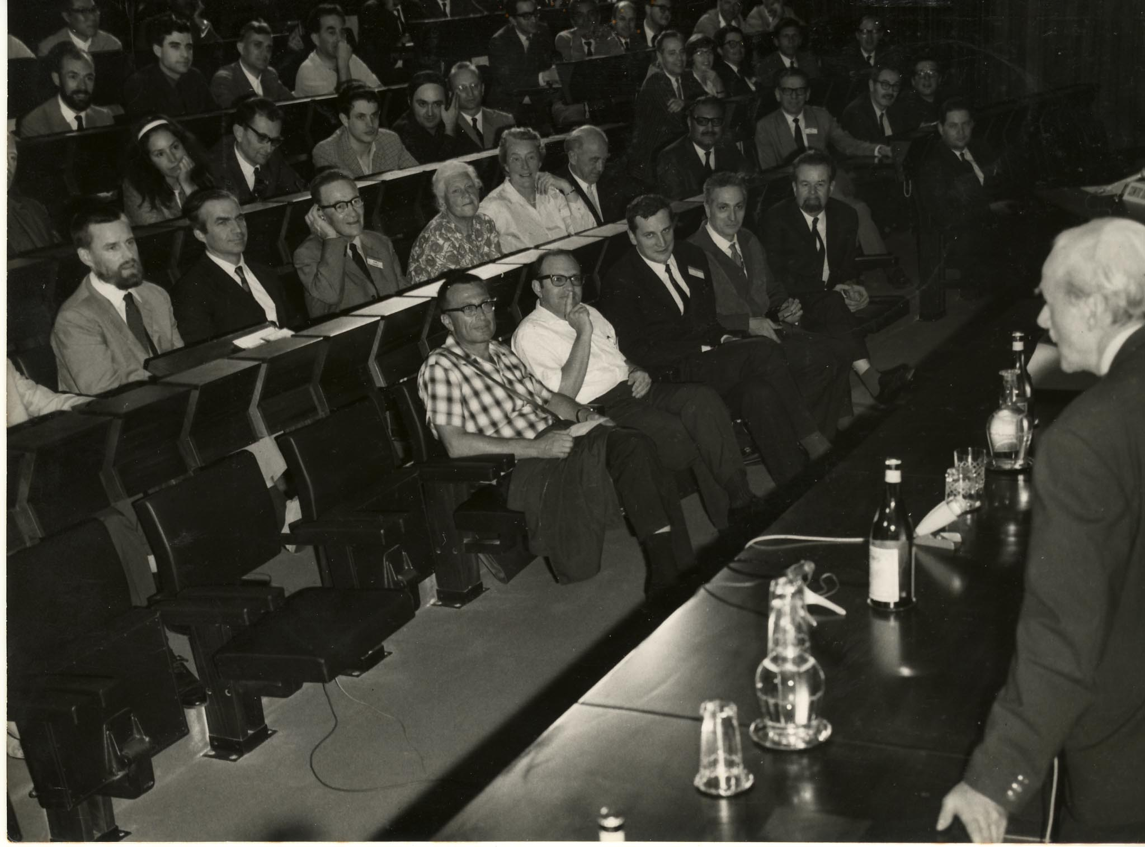
Lunedi’, 10 giugno 1968

Slide 4
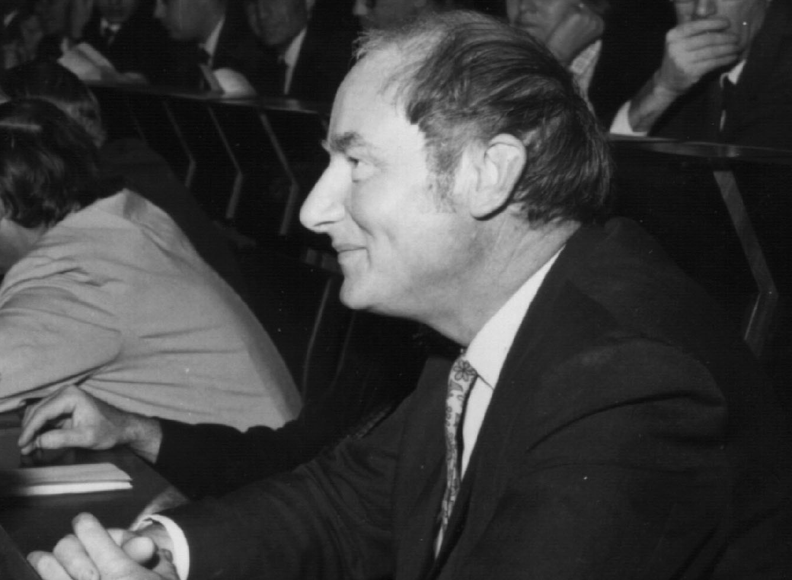
Francis Crick

Slide 5
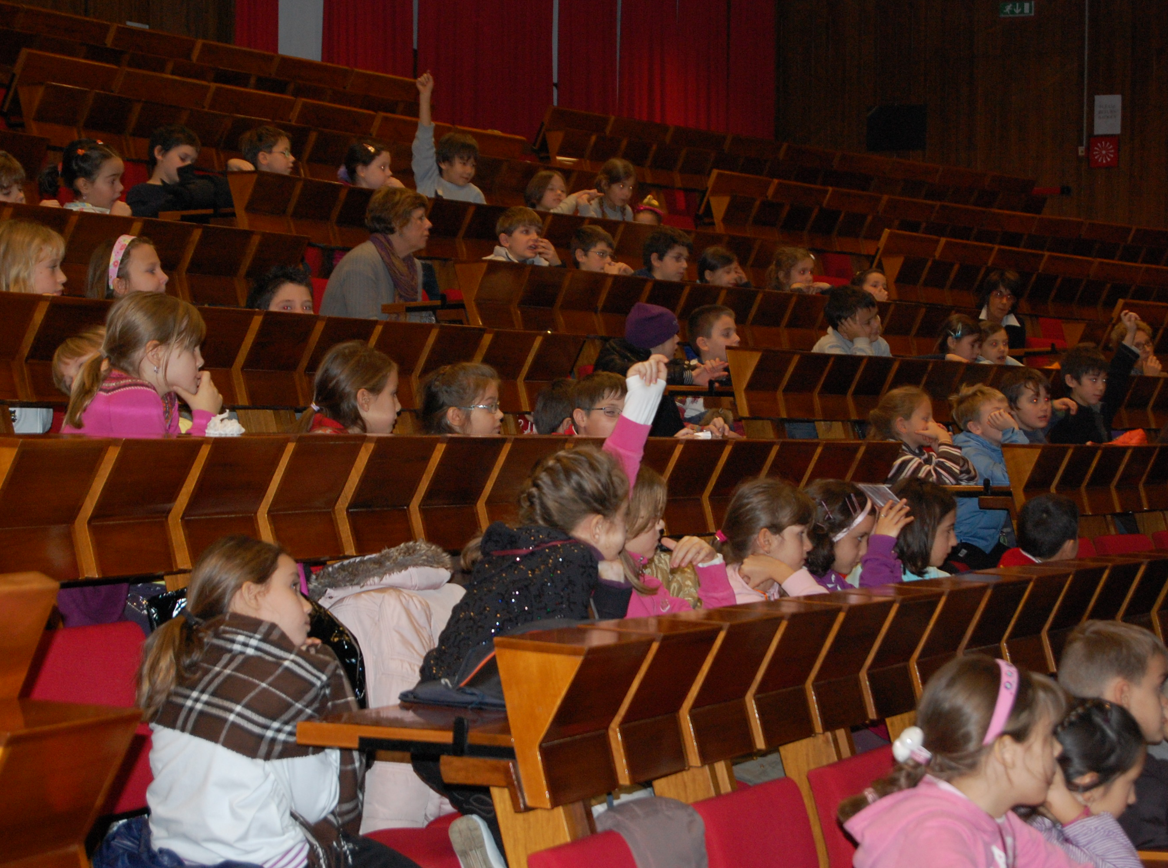
Scuola Elementare U. Saba
Scuola Elementare Tarabocchia

Slide 6
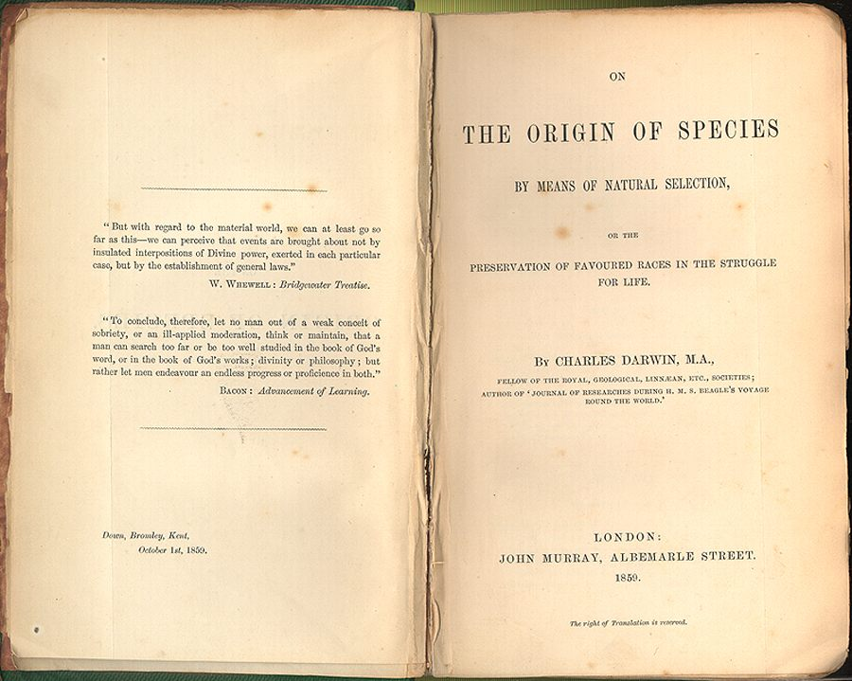
Un anniversario singolare:
1859-2009

Slide 7
Un anniversario singolare:
1859-2009

Slide 8
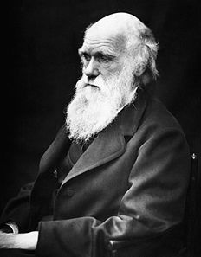
La mostra del Centro di Fisica ha inserito
fossili soltanto del periodo che
Charles Robert Darwin conosceva nel lontano 1859
Darwin non conosceva fossili più antichi dalla decima parte della storia della Terra

Slide 9
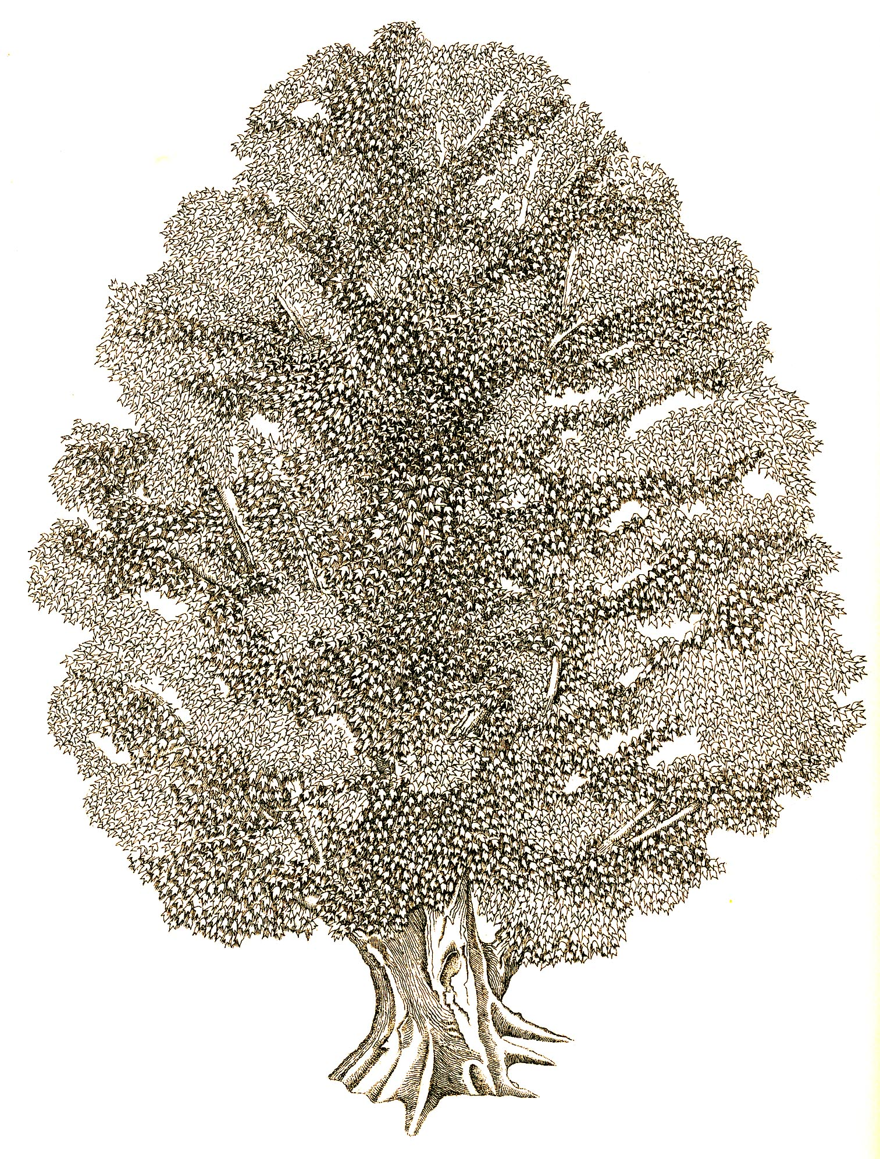
L’albero della vita
in primavera

Slide 10
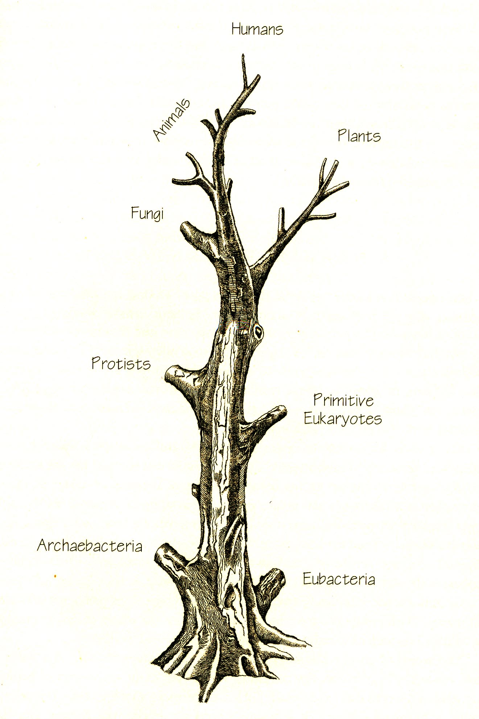
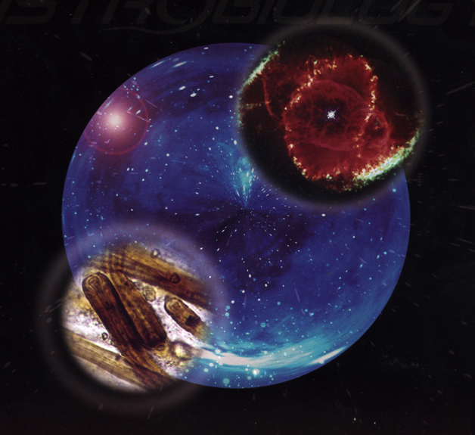
L’albero della vita
nell’autunno
La radice

Slide 11
Possiamo comprendere l’origine della radice di nostro albero della vita?
Potrebbe la radice fiorire altrove?
Cominciamo con la piu’ piccola manifestazione della vita terrestre

Slide 12
Evolution of the universe:
From Astrophysics to Astrobiology
Julian Chela-Flores
    The Abdus Salam ICTP, Trieste, Italia
    and
    Instituto de Estudios Avanzados, Caracas,
    Republica Bolivariana de Venezuela
The Origins: how, when and where it all started,
Accademia Nazionale dei Lincei. Centro Linceo Interdisciplinare “Beniamino Segre”,
Roma, 22 May 2006

Slide 13
La Nebulosa Occhio di Gatto una stella morente; si trova nella costellazione del Drago a circa 3000 anni luce dalla Terra
Evolution of the universe:
From Astrophysics to Astrobiology
Julian Chela-Flores
    The Abdus Salam ICTP, Trieste, Italia
    and
    Instituto de Estudios Avanzados, Caracas,
    Republica Bolivariana de Venezuela
The Origins: how, when and where it all started,
Accademia Nazionale dei Lincei. Centro Linceo Interdisciplinare “Beniamino Segre”,
Roma, 22 May 2006
I batteri sono microrganismi piu’ antichi i di piu di 3,5 miliardi d’anni

Slide 14
Evolution of the universe:
From Astrophysics to Astrobiology
L’astrobiolgia
La scienza di Darwin nel 21esimo secolo
Julian Chela-Flores
    The Abdus Salam ICTP, Trieste, Italia
    and
    Instituto de Estudios Avanzados, Caracas,
    Republica Bolivariana de Venezuela
The Origins: how, when and where it all started,
Accademia Nazionale dei Lincei. Centro Linceo Interdisciplinare “Beniamino Segre”,
Roma, 22 May 2006

Slide 15
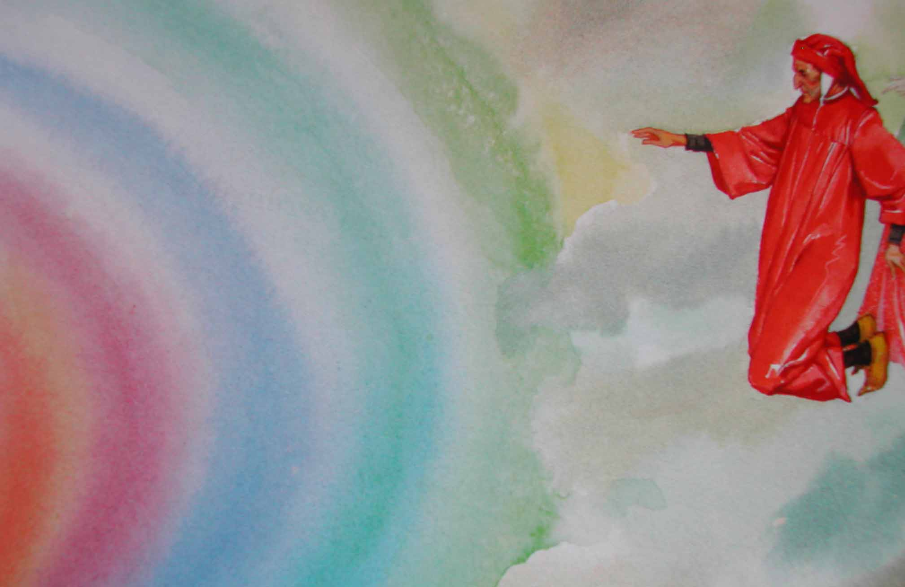
I sette cieli di Dante
“Col viso ritornai per tutte quante le sette spere, e vidi questo globo tal, ch’io sorrisi del suo vil sembiante”
Paradiso, Canto XXII, 133-135.

Slide 16
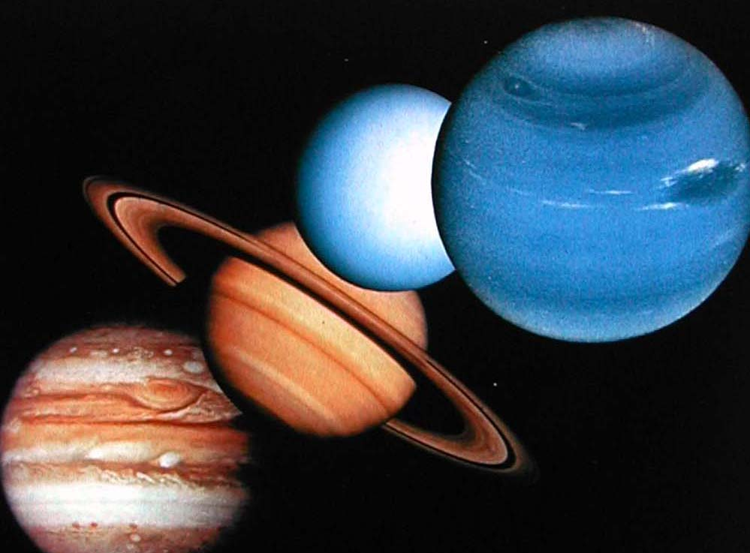
Immagini del Sistema Solare
Voyagers e Galileo, NASA, 1977-1989

Slide 17
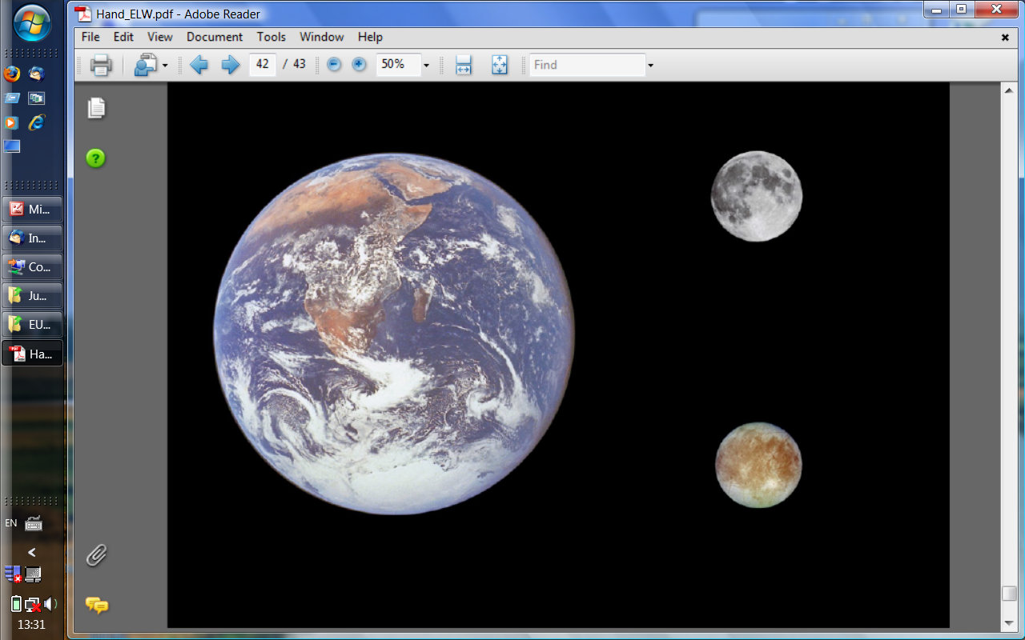
Europa: luna di Giove

Slide 18
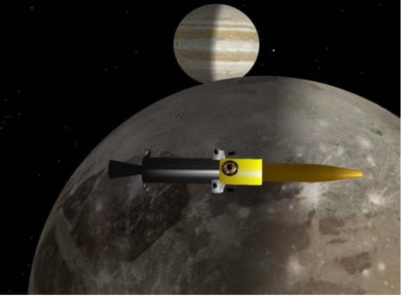
Credit:
British Consortium
Notes:
Rosetta spacecreft (ESA)
Philae lander
Comet 67P-Churyumov Gerasimenko

Slide 19
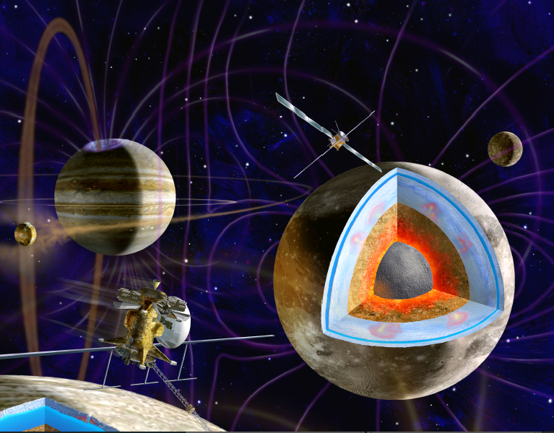
Una collaborazione mondiale:
ESA, NASA, Roskosmos, JAXA
La missione Europa Sistema di Jove
(EJSM, 2020)

Slide 20
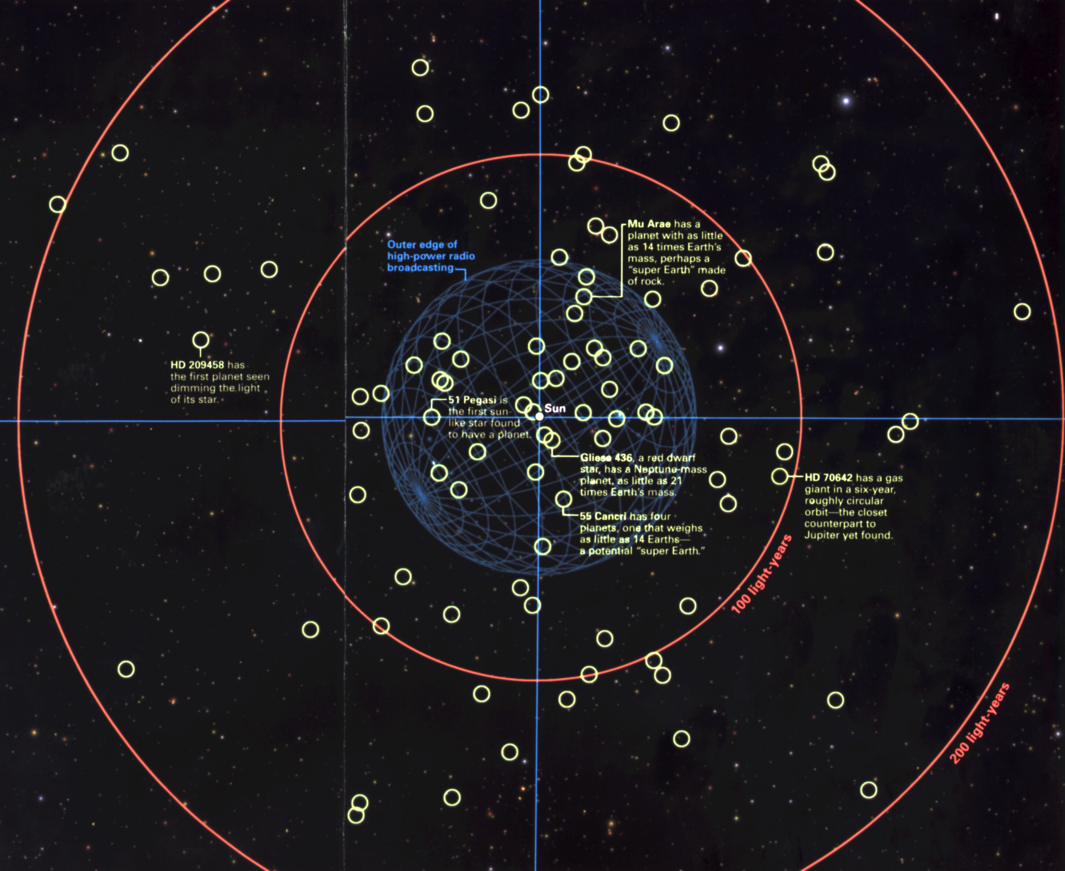


Slide 21
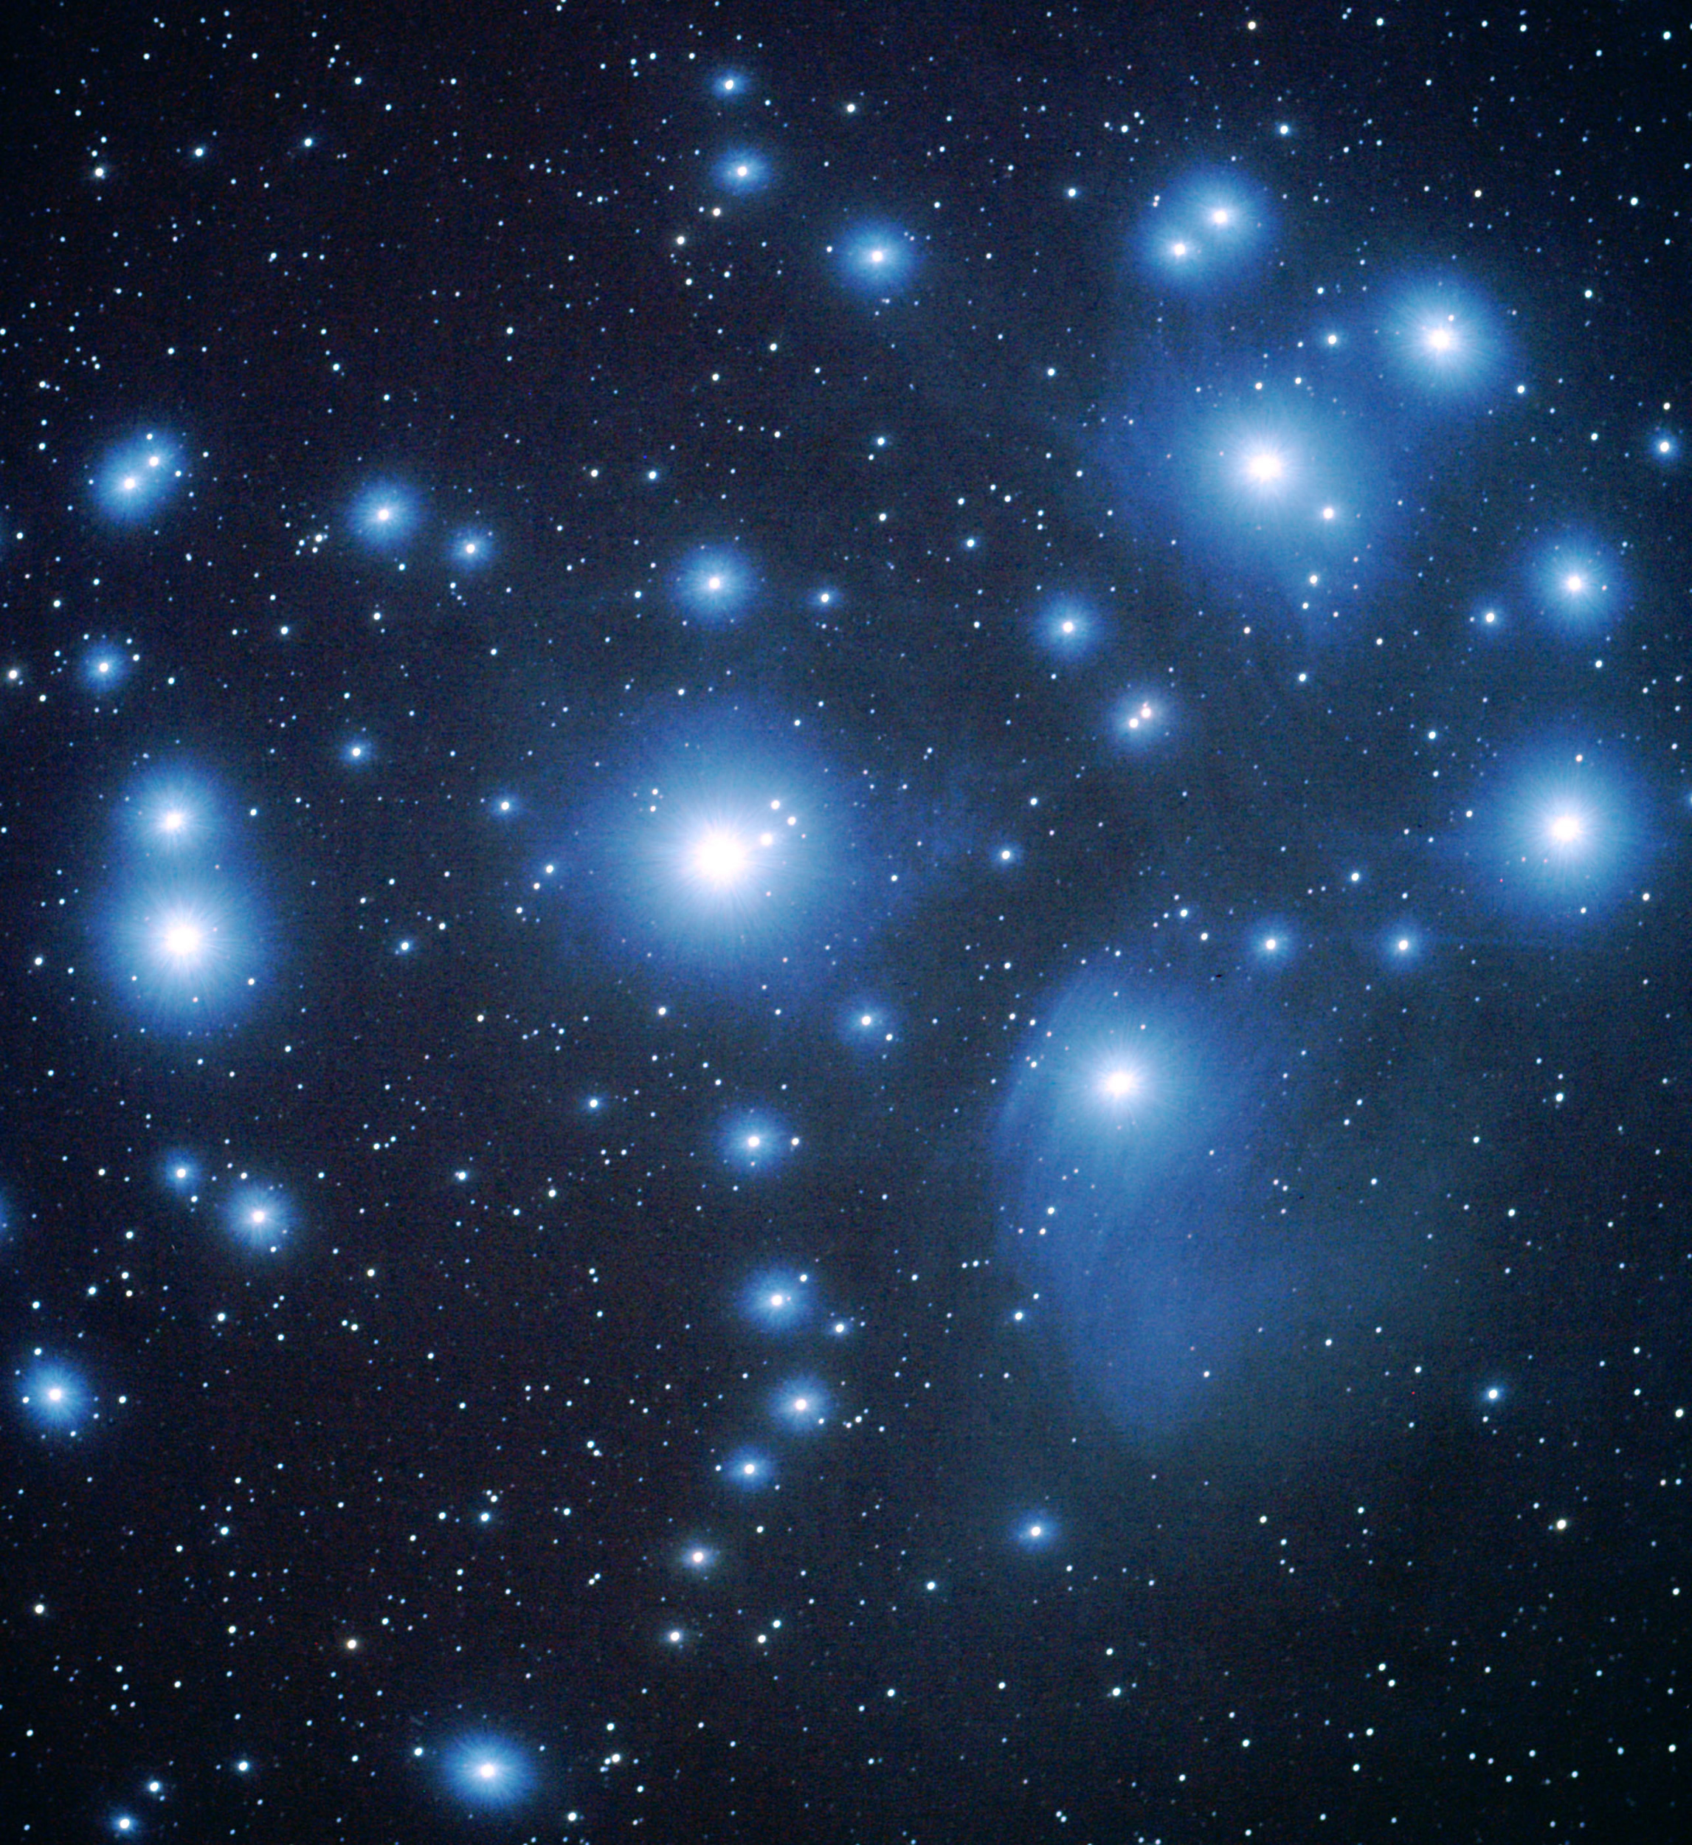
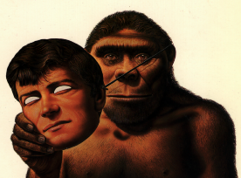
Per conoscere noi stessi non possiamo ancora fare un confronto con altri essere intelligenti
150 anni dopo “L’origine delle Specie”, siamo ancora soli noi per decidere cosa vuol dire essere umani !

